Slide 1
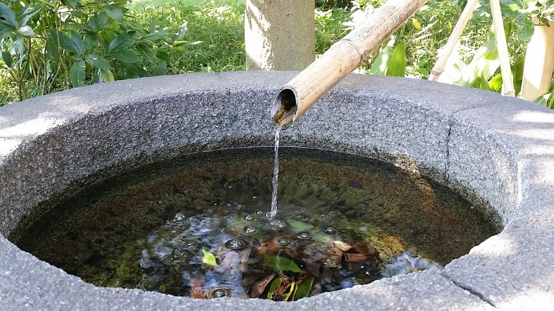
Nascente vida, doce
água viva
Norma Ap Silveira de Moraes
Divulgação
Norma Natureza
www.sergrasan.com.br

Slide 2
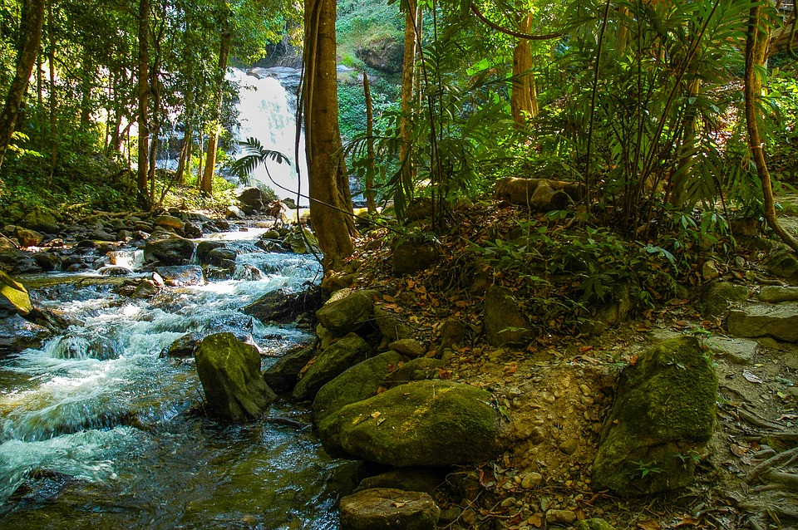
Tanta gente está morrendo
Por defender a Mãe terra
Muita gente está padecendo
Defendendo as suas serras

Slide 3
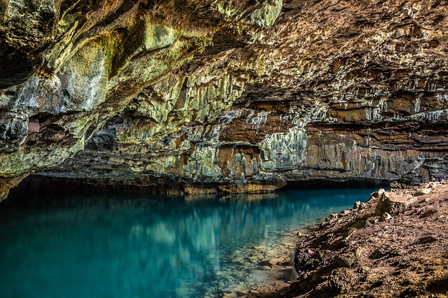
Se a natureza um dia secar
A água doce toda acabar
Seres viventes vão morrer
Não haverá mais natureza

Slide 4
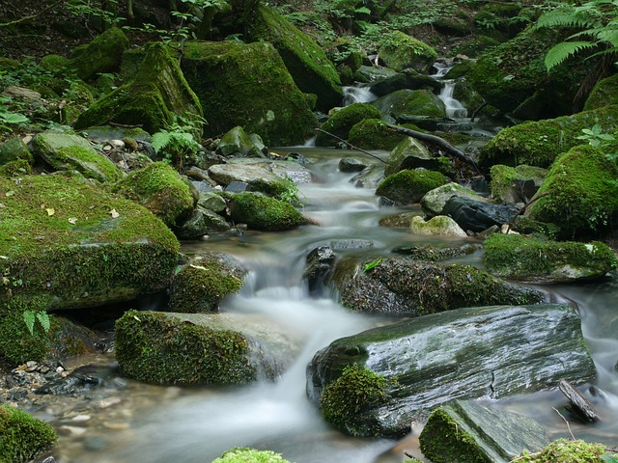
A terra pode não acabar
Mas sua natureza morrerá
O chão seco vai dominar
Mas ecossistema perecerá

Slide 5
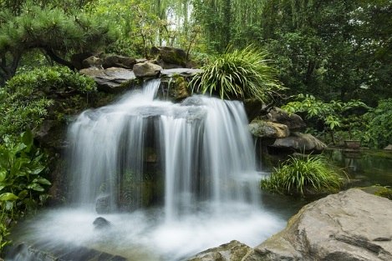
Não haverá árvores e flores
Na terra seca nada nascerá
Não teremos mais as cores
Semente plantada não gerará

Slide 6
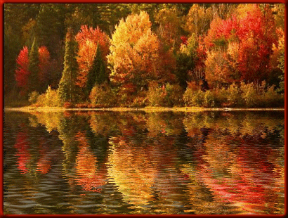
De cada gota de água dependemos
Pelo ecossistema, lutaremos
Pelos mananciais nós viveremos
De cada árvore que cultivemos

Slide 7
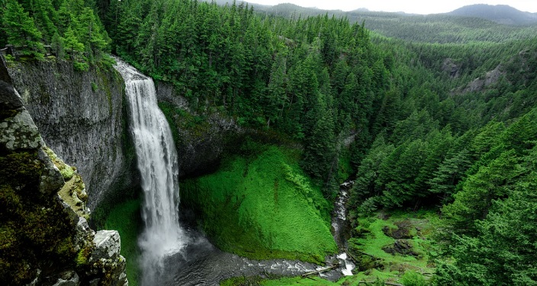
Vem a chuva tão abençoada
Molha a terra, lençol d'água segurando
Terra molhada é terra plantada
Toda a semente vem sim gerando

Slide 8
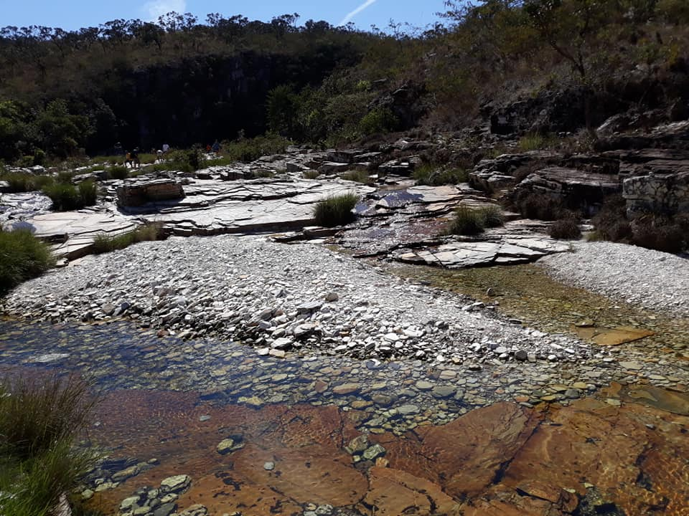
Cada nascente será defendida
Para que a vida seja constante
Cada bica dá grandeza e vida
Cuidar da terra vamos avante

Slide 9
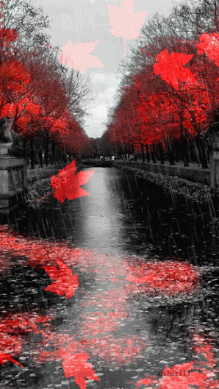
Sem a água quanto sofrimento
Já sabemos bem qual consequência
As secas no sertão é certamente
O exemplo de cada enfrentamento

Slide 10
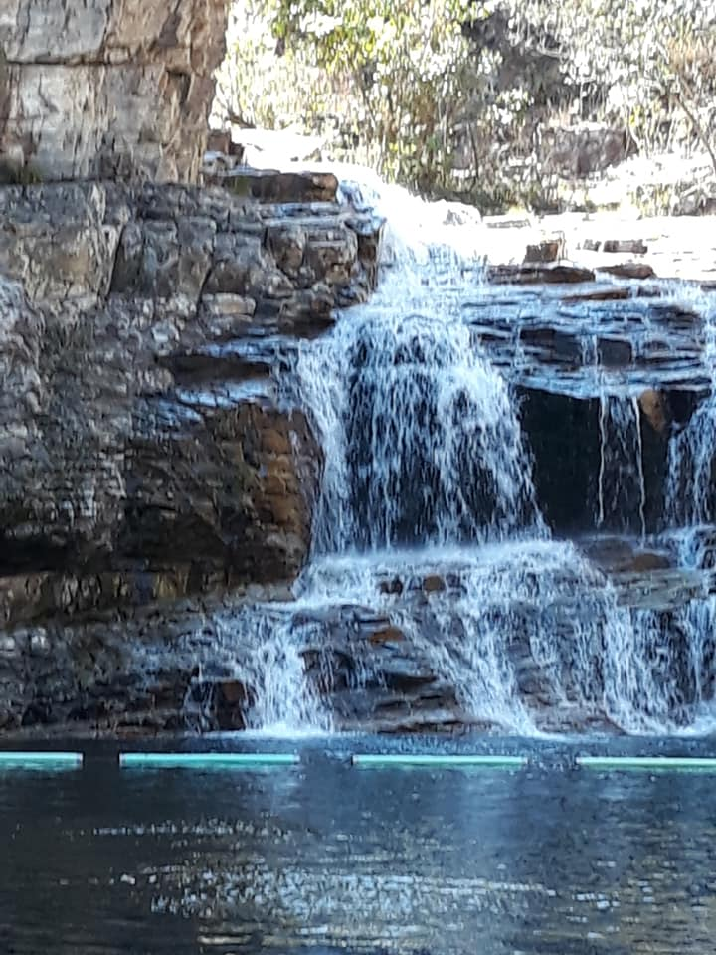
Temos que defender a ecologia
Na terra toda a sustentabilidade
A natureza gerar em harmonia
Cada grão, cada possibilidade

Slide 11
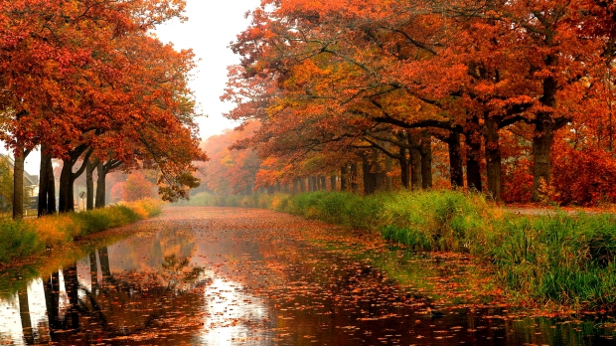
Deixar para a próxima geração
Condição de vida abundante
Preservar a terra toda criação
Pela natureza ter mais gratidão

Slide 12
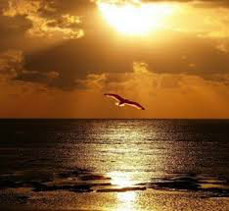
Campos verdes, rios correntes
Matas de árvores frondosas
Lençóis freáticos e nascentes
A terra é uma mãe generosa

Slide 13
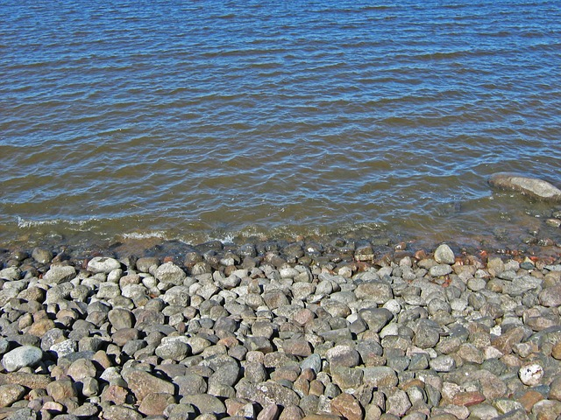
Queimadas e exploração da terra
Acabam com atmosfera, natureza
Acabam com a estrutura, beleza
Ser natural e defender com presteza

Slide 14
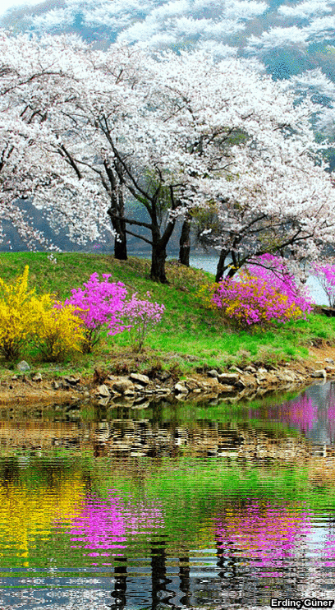
Somos também pó da terra
Alma vivente e eternizada
Que ama cada montanha, serra
Conscientizar, é memória plantada

Slide 15
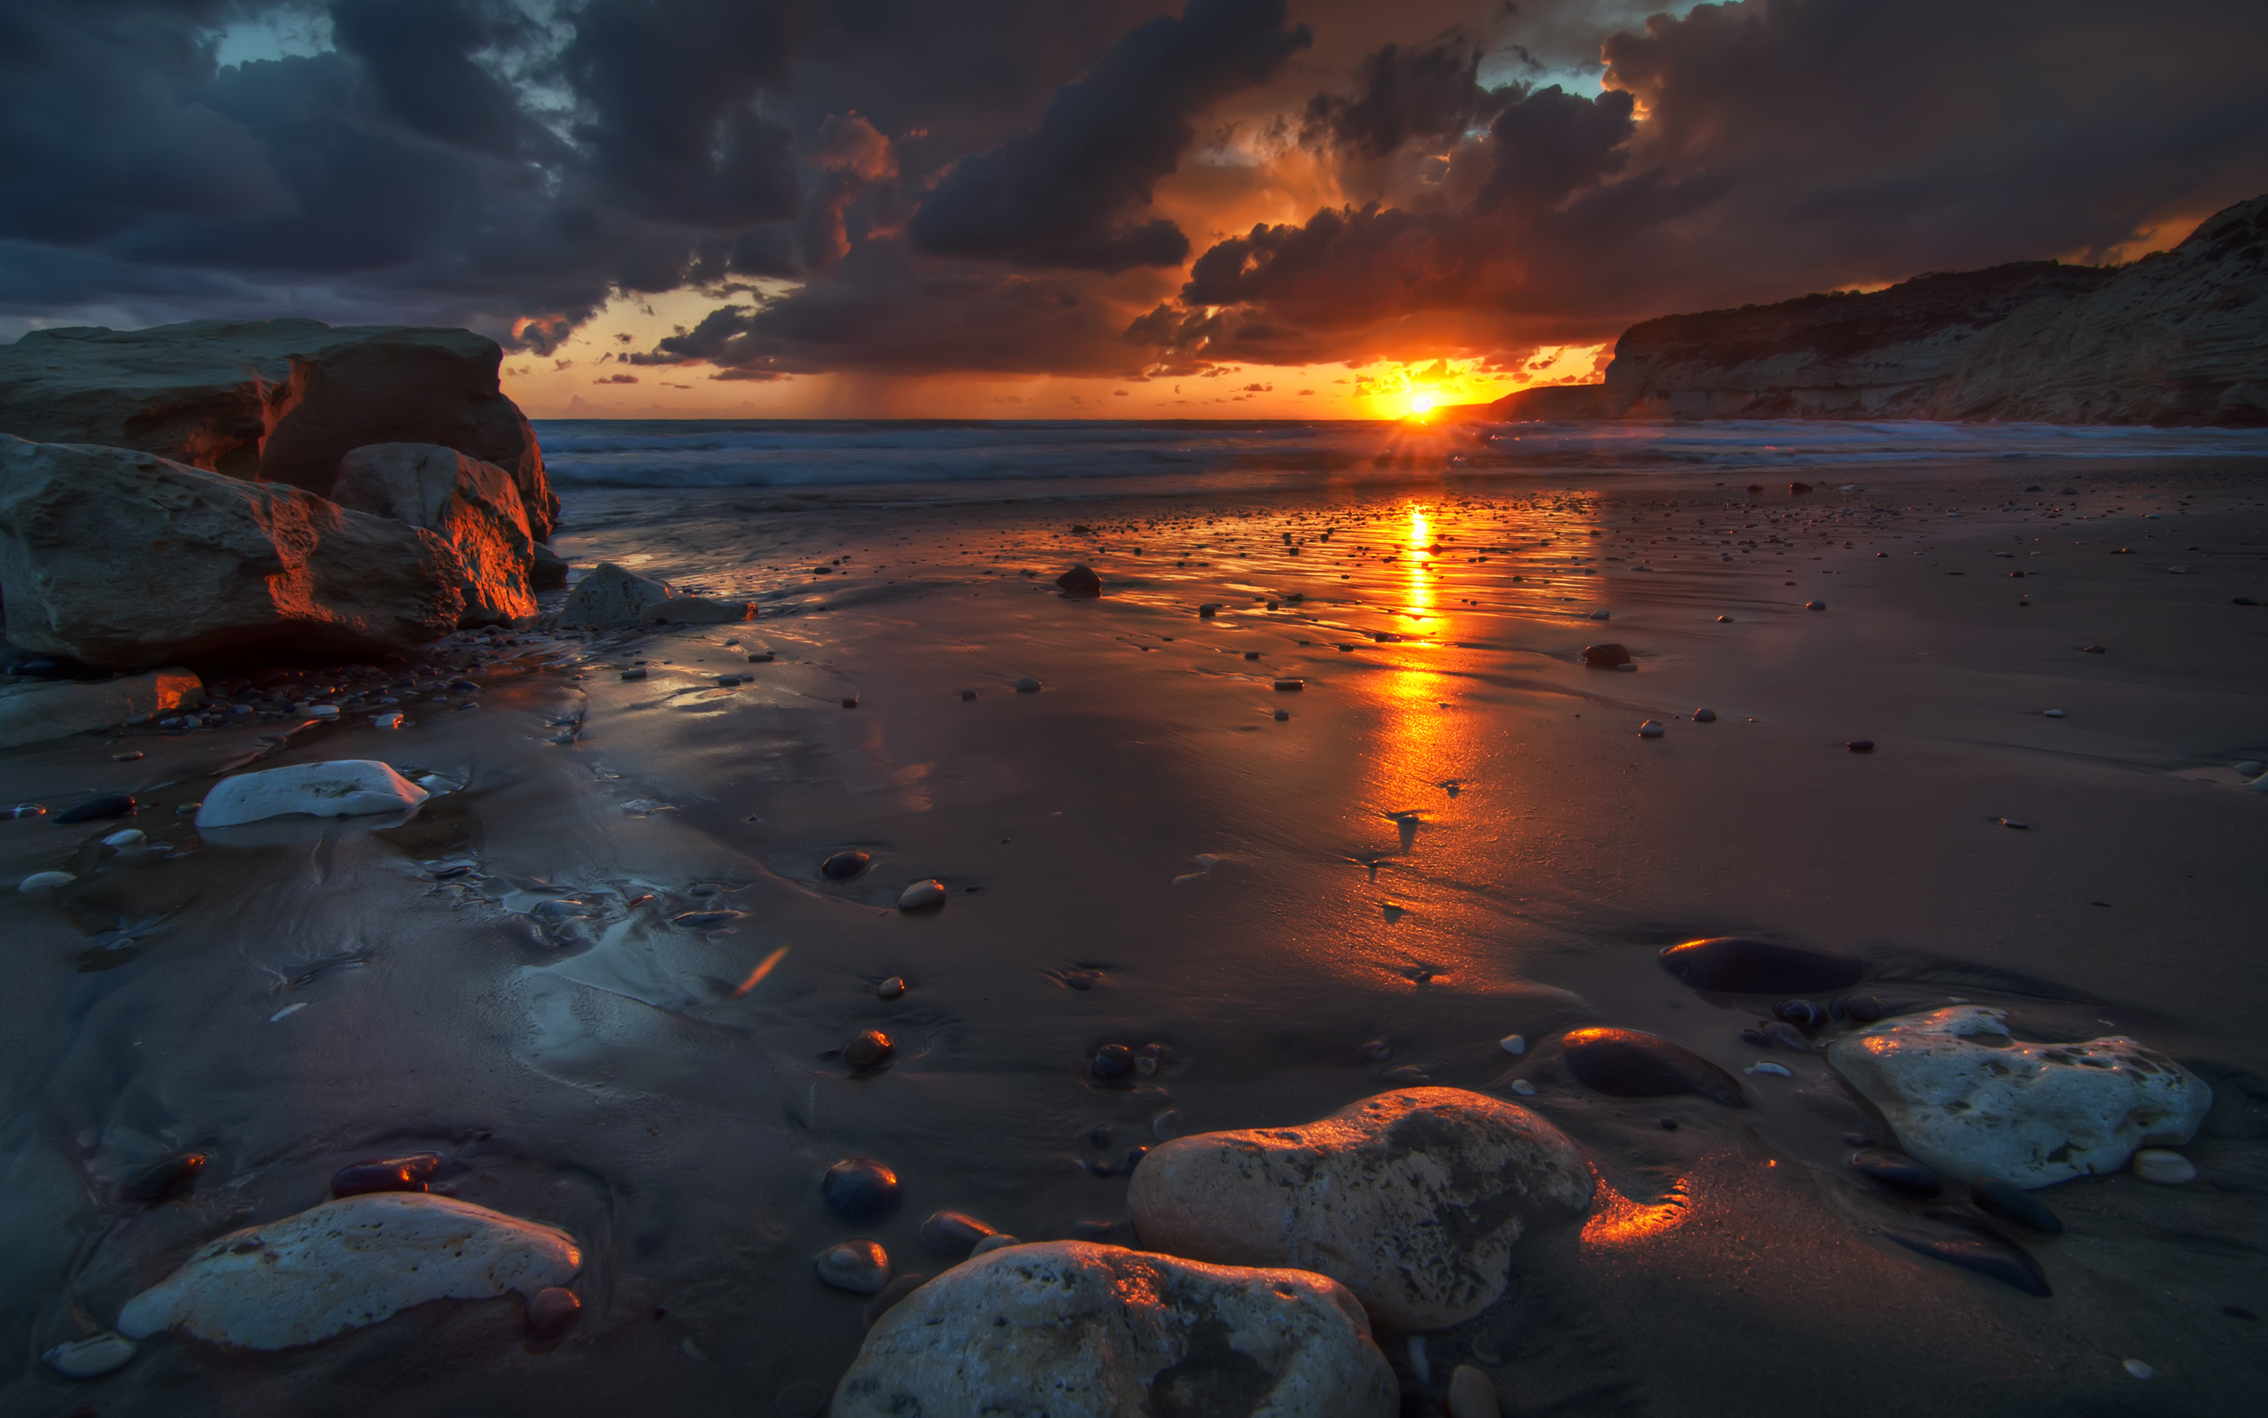
Nascente vida, água viva
Poesia e formatação
Norma Ap Silveira de Moraes
Imagens Pixabay e pessoais
Música: Coração de cavaleiro
Claude Ciari- Le Premier Pas
Divulgação
Norma Natureza
www.sergrasan.com.br

